Slide 1
Организация работы по формированию правовой культуры учащихся
Еристова М. В.

Slide 2
Необходимо донести до разума и чувств каждого ребенка правовые ценности, превратить их в личные убеждения и внутренний ориентир поведения

Slide 3
учебная деятельность
внеурочная деятельность
воспитательное пространство

Slide 4
Стенд «Подросток и закон»
Книжная выставка «Знай закон смолоду»
Буклеты «Знатоки права»
Правовое информирование

Slide 5
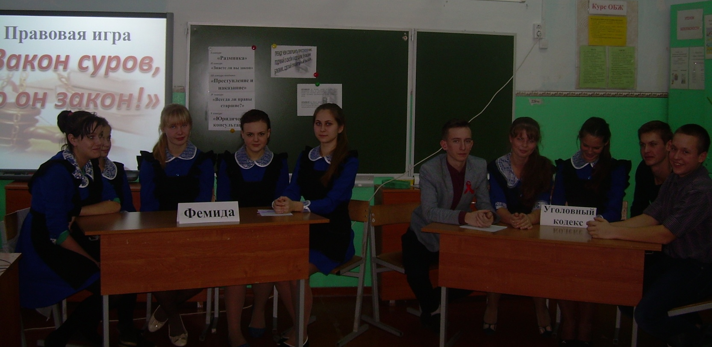
Месячник «Права детства»
Правовая игра
«Закон суров, но он закон»

Slide 6
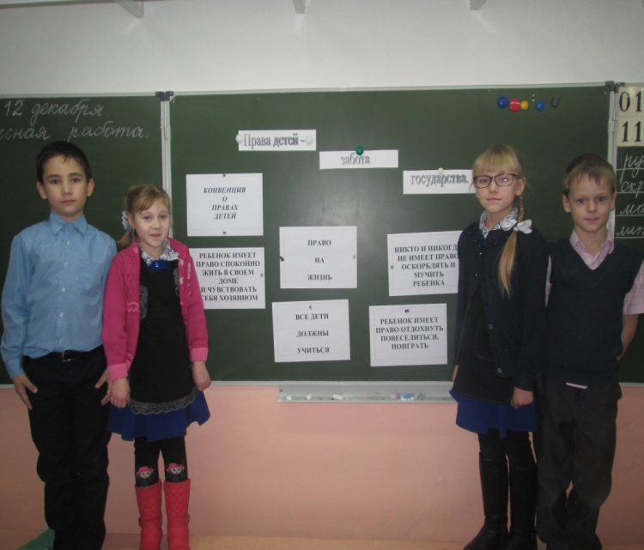
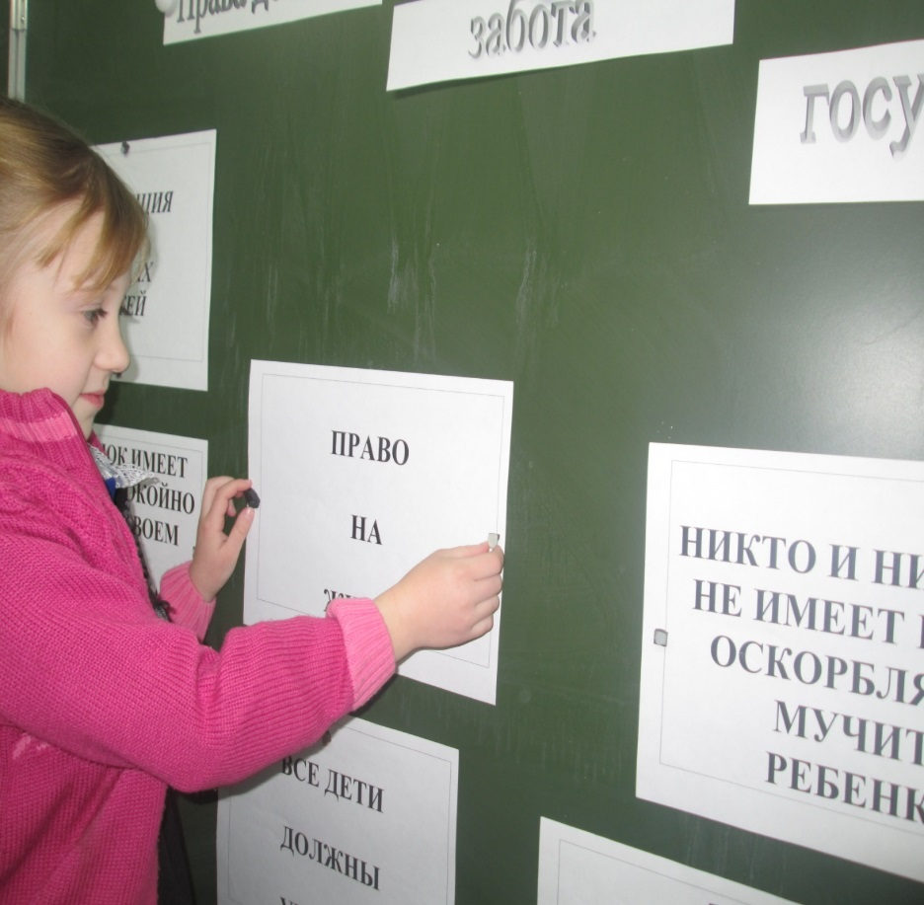
Месячник «Права детства»
Беседа
«Права и обязанности учащихся»

Slide 7
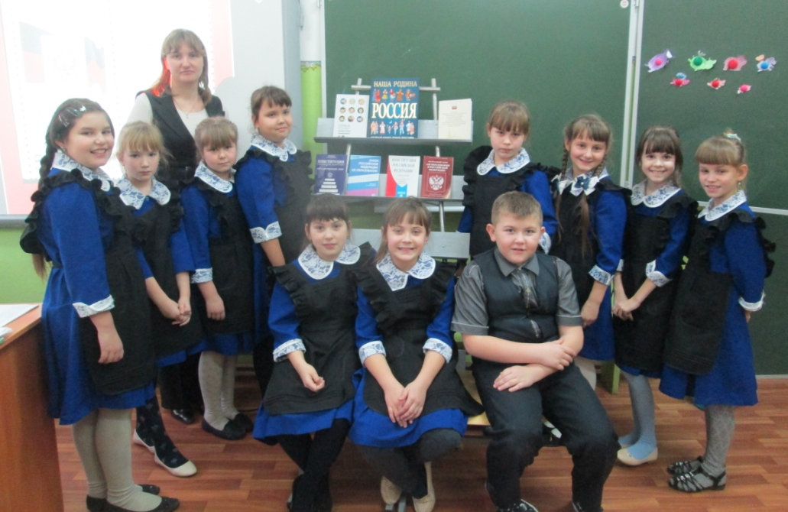
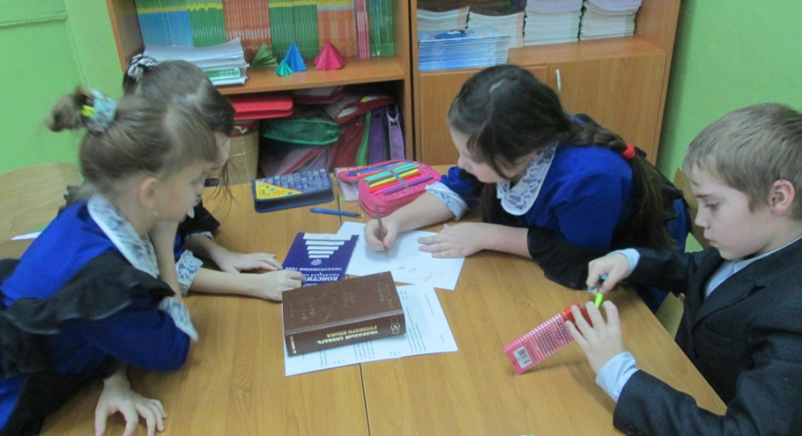
Декада правовых знаний
Интеллектуальная игра
«Наша Конституция дала нам главное – ПРАВО»

Slide 8
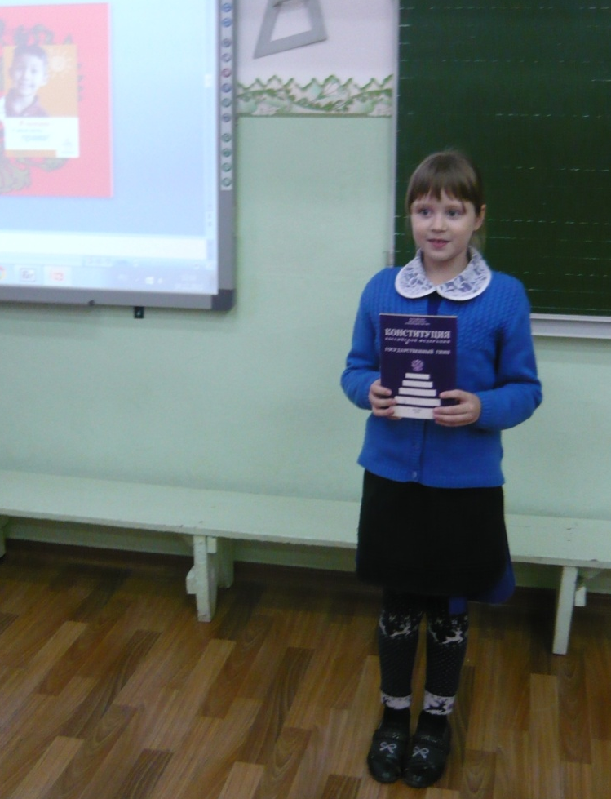
Декада правовых знаний
Классный час
«Права и ответственность детей»

Slide 9
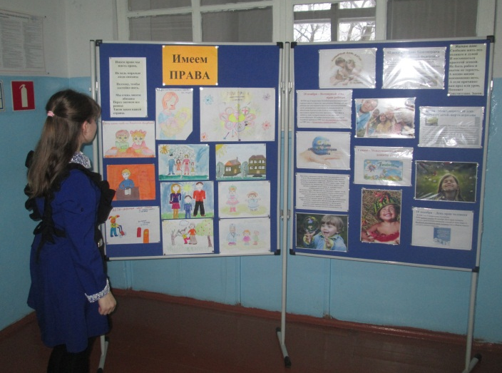
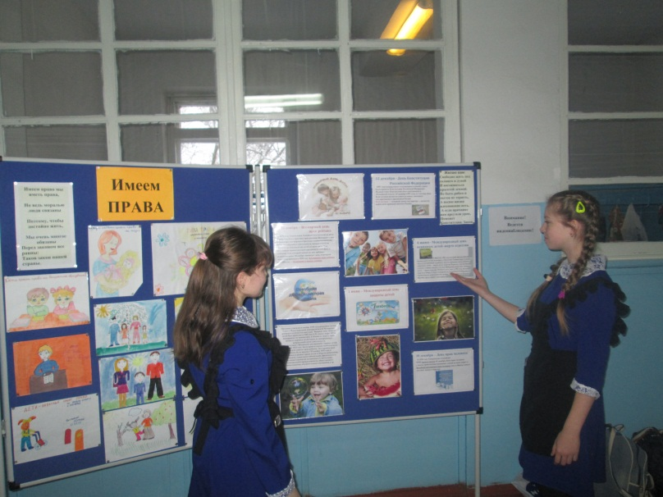
Декада правовых знаний
Конкурс рисунков
«Имеем права»

Slide 10
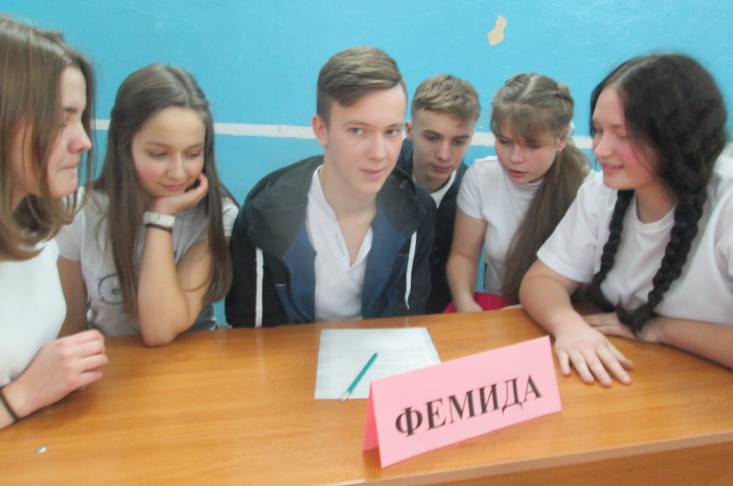
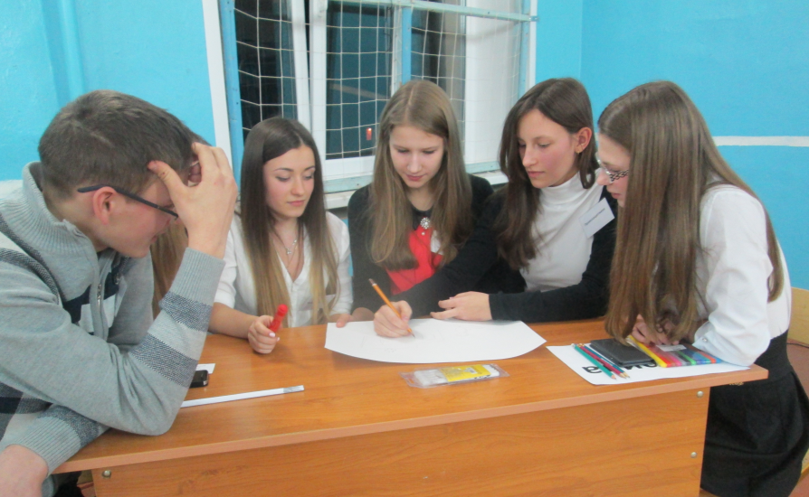
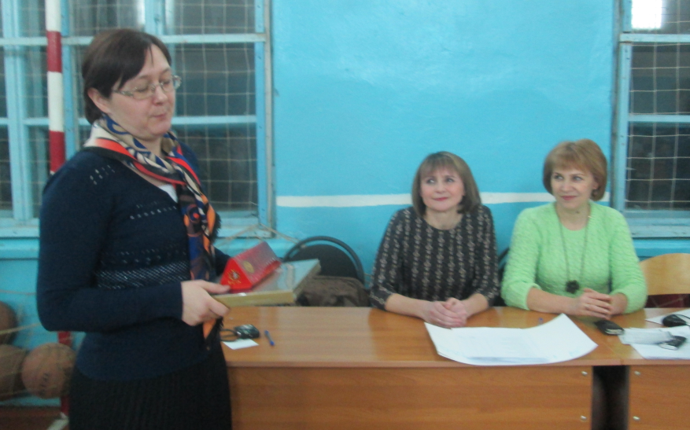
КВН «Подросток и закон»
с командой
Светлогорской школы

Slide 11
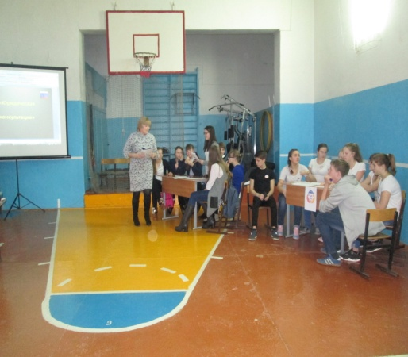
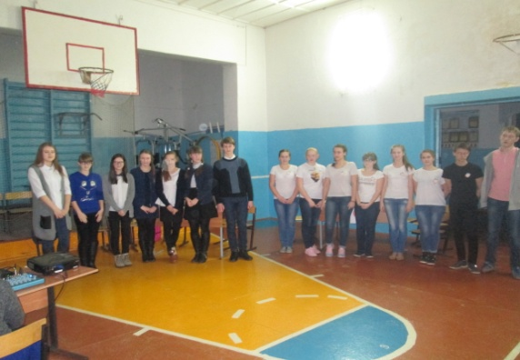
Дружеская встреча
с командой
Шатковской основной школы

Slide 12
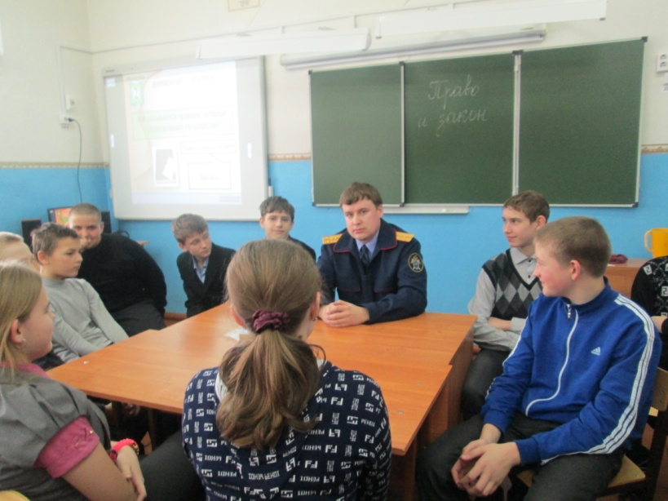
Социальное партнерство по правовому воспитанию
Беседа со следователем Шатковского межрайонного следственного комитета РФ по Нижегородской области
Буреевым Александром Александровичем

Slide 13
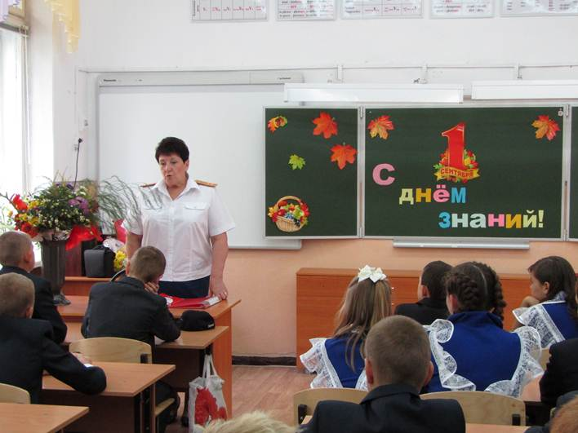
Социальное партнерство по правовому воспитанию
Титова Наталья Николаевна
руководитель Шатковского межрайонного следственного комитета РФ по Нижегородской области ведет беседу с учащимися 7-8 классов

Slide 14
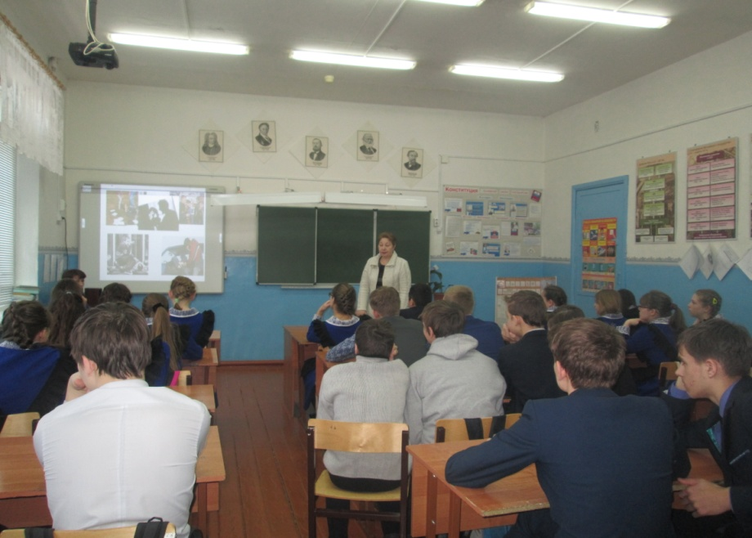
Социальное партнерство по правовому воспитанию
Встреча с ответственным секретарем комиссии по делам несовершеннолетних и защите их прав
Мироновой Надеждой Анатольевной

Slide 15
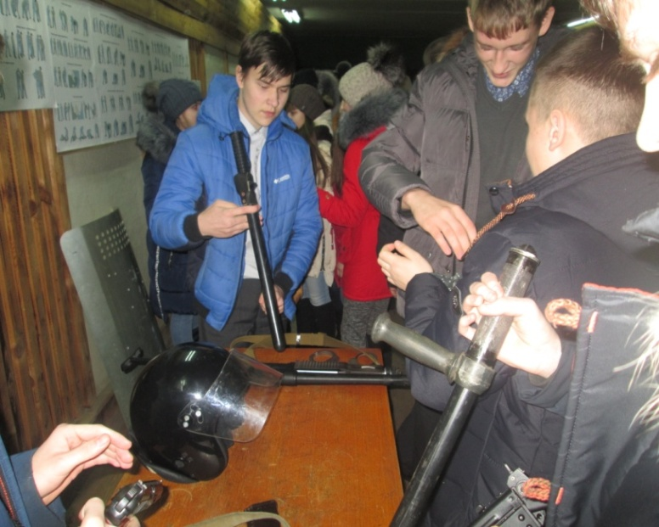
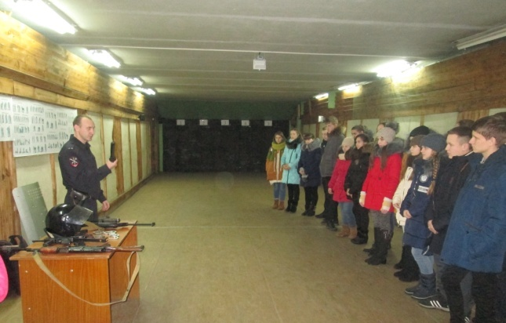
Социальное партнерство по правовому воспитанию
Экскурсия в Отдел МВД по Шатковскому району

Slide 16
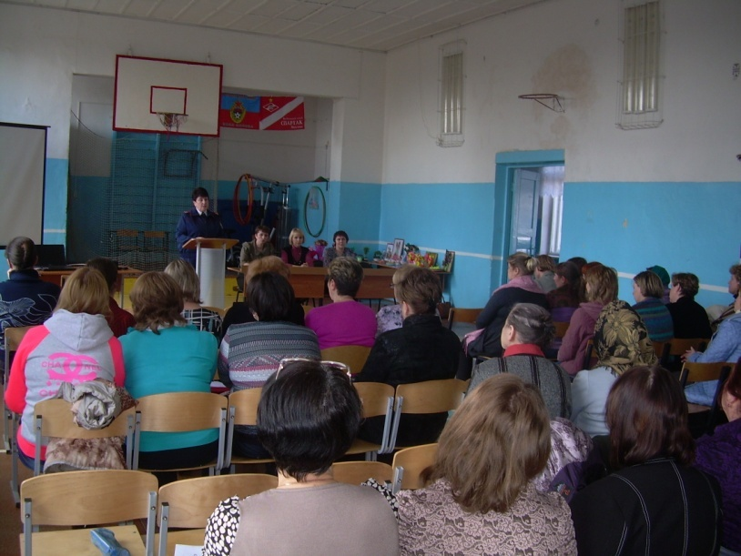
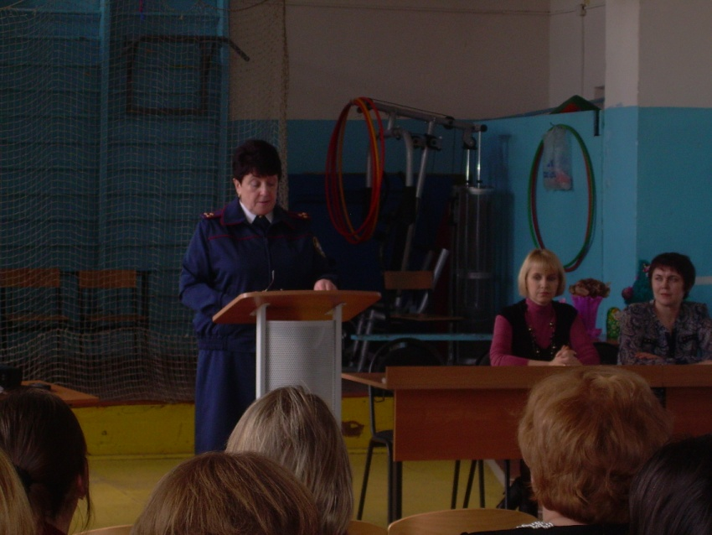
Правовое просвещение родителей
Выступление на общешкольном родительском собрании Титовой Н. Н.

Slide 17
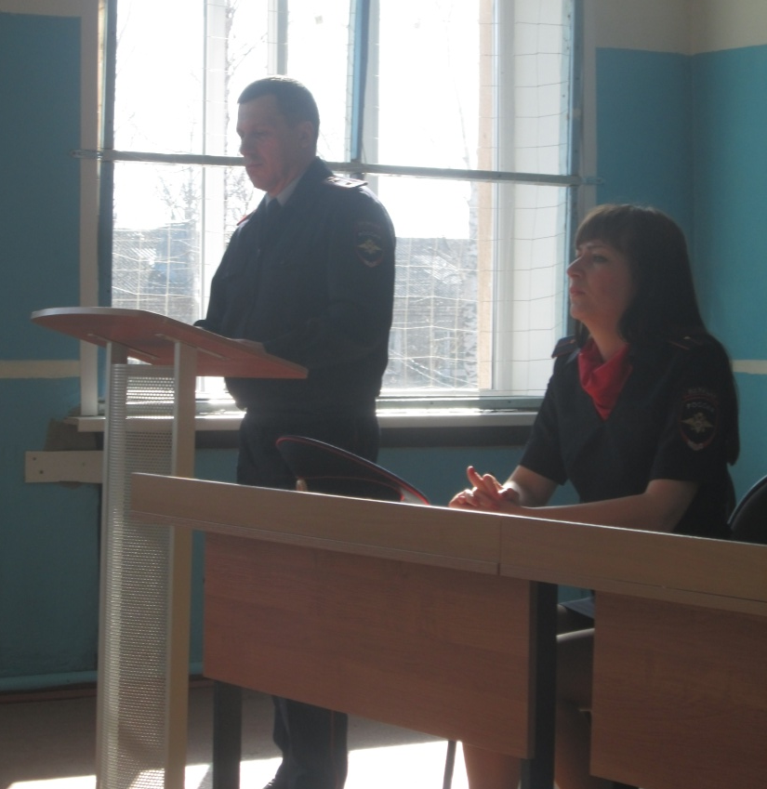
Правовое просвещение родителей
Выступление на общешкольном родительском собрании
Ушева Олега Леонидовича

